Slide 1


Slide 2
Réservé à l’enseignant (e)
Objectif de la semaine
Évaluer les acquis de la période 1

Slide 3
Réservé à l’enseignant (e)
Les compétences évaluées
CO1 Comprendre, à l’oral, des mots de vocabulaire.
CO2 Comprendre, à l’oral, des phrases.
PO1 Produire, à l’oral, des mots de vocabulaire.
PO2 Participer à un dialogue en mobilisant les actes de parole étudiés.
PO3 Prendre la parole pour me présenter devant les autres.
LF1 Lire des mots contenant les graphèmes étudiés.
LF2 Lire des phrases contenant les graphèmes étudiés.
LC1 Comprendre des phrases simples contenant les graphèmes étudiés.
PE1 Écrire correctement des mots.
PE2 Ecrire des phrases.
OL1 Utiliser les outils de langue pour produire des énoncés oraux ou écrits.

Slide 4
Organisation de la semaine d’évaluation
Réservé à l’enseignant (e)
Séance 1
Séance 3
Évaluation des compétences : CO1 – CO2
Évaluation de la compétence : LF1 – LF2 –LC1
Séance 2
Séance 4
Évaluation des compétences : PO1- PO2 – PO3
Évaluation des compétences : PE1 – PE2 - OL1
Séance 5
Compilation et renseignement des livrets de compétences

Slide 5

Réservé à l’enseignant (e)
Séance 1
  La séance 2 est consacrée à l’évaluation des compétences suivantes : PO1, PO2 et PO3
  La passation se fait de manière individuelle : l’enseignant évalue chaque élève en l’ invitant à son bureau
  L’enseignant est guidé par le ppt affiché sur son ordinateur qui ne doit pas être projeté sur l’écran de la classe (l’ordinateur doit être débranché du Datashow) ;
  Pendant que l’enseignant évalue de manière individuelle les élèves, le reste de la classe réalise des activités pour assurer le calme : lecture, coloriage, copie, dessin;
  L’enseignant note immédiatement chaque compétence évaluée et renseigne la grille de compilation (0-10) en s’appuyant sur les indications de compilation en dessous de chaque slide d’item.

Slide 6
Réservé à l’enseignant (e)
Avant de commencer les évaluations individuelles
1- Garder à portée de main la grille de compilation
2- Donner une activité à réaliser au reste de la classe

Slide 7
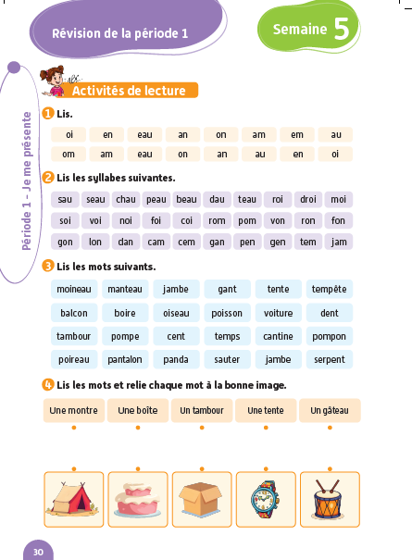
Réservé à l’enseignant (e)
L’enseignant demande aux élèves de prendre le livret à la page de copier les mots ou faire des dessins sur leurs cahiers

Slide 8


Bonjour cher élève. Nous allons faire quelques activités d’évaluation.

Slide 9
Réservé à l’enseignant (e)
PO1. Produire, à l’oral, des mots de vocabulaire.

Slide 10





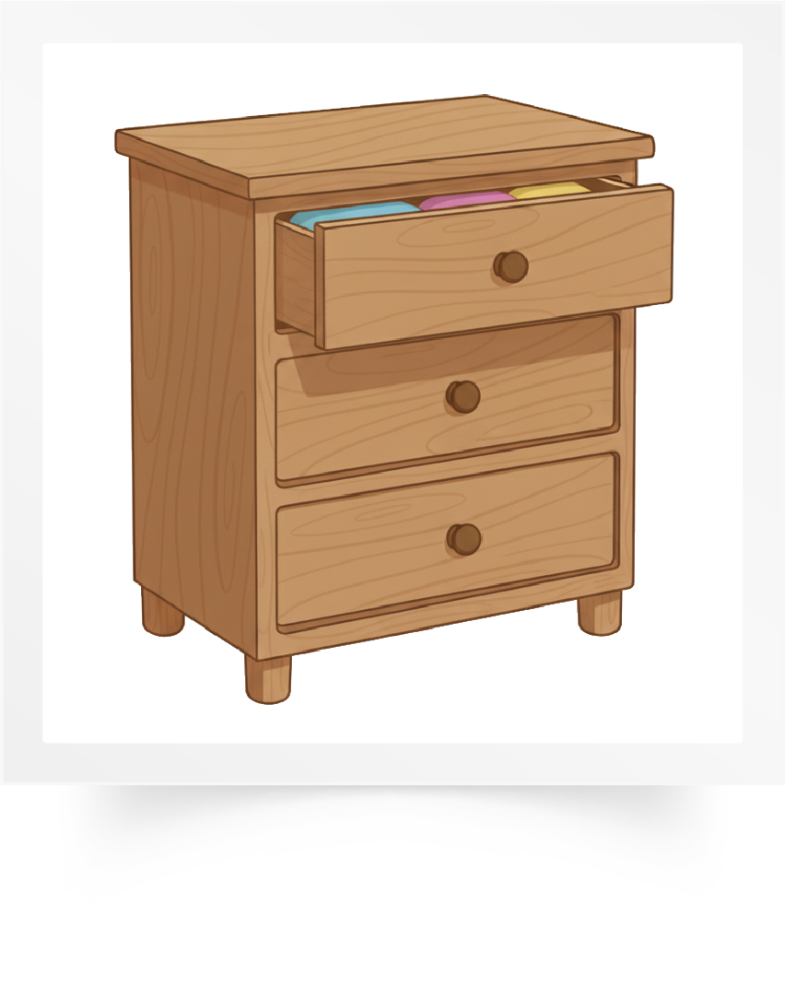
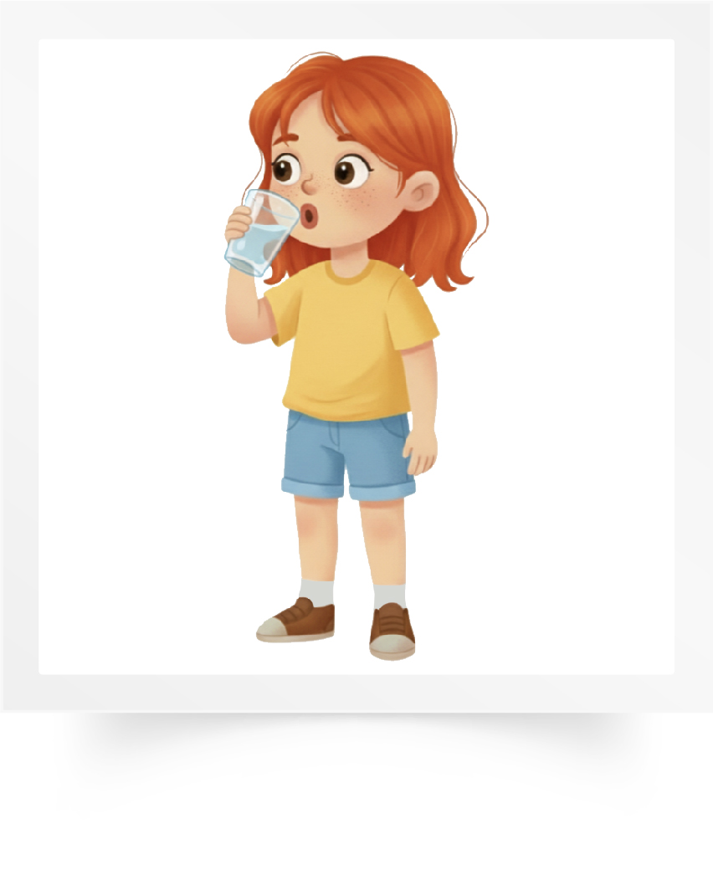



Mets ton doigt sur chaque image et dis-moi le mot en français.
1 réponse correcte = 1 point

Slide 11
Réservé à l’enseignant (e)
PO2. Participer à un dialogue en mobilisant
les actes de parole étudiés.

Slide 12
Je vais te poser des questions et tu dois répondre correctement.
L’enseignant choisit 5 questions.
Comment ça va ? Comment tu t’appelles ?
Quel est ton nom ? Quel est ton prénom ?
Tu as quel âge ? Tu es en quelle classe ?
Tu es dans quelle école ? Tu habites où ?
Comment tu vas à l’école ?
1 réponse correcte = 2 points

Slide 13
Réservé à l’enseignant (e)
PO3. Prendre la parole pour me présenter.

Slide 14



Présente-toi. Tu dois dire ton nom, où tu habites, ta classe, le nom de ton école et comment tu vas à l’école.
Situation : Présente-toi en disant ton nom, où tu habites, ta classe et le nom de ton école et comment tu vas à l’école.
1 réponse correcte = 2 points

Slide 15



C’est fini. Reviens à ta place !

